Slide 1
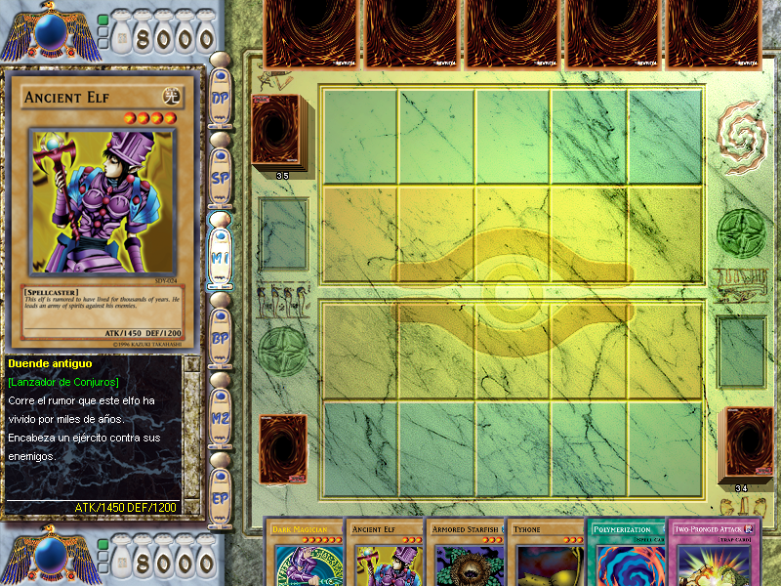

Slide 2

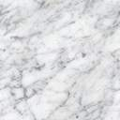

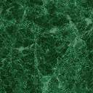



8
0
0
0
35
Ejemplo Uno
[Tipo]
Lorem, lorem lore
Lorem mmmmmmmmmkmklsdfnasdfnoiasdnfonasdifnoaisdnionsdfooisdfnoiasdnfoiasndfoinsadnsisndfoinsdfs
6
30
6
1
5
0

Slide 3
